Slide 1

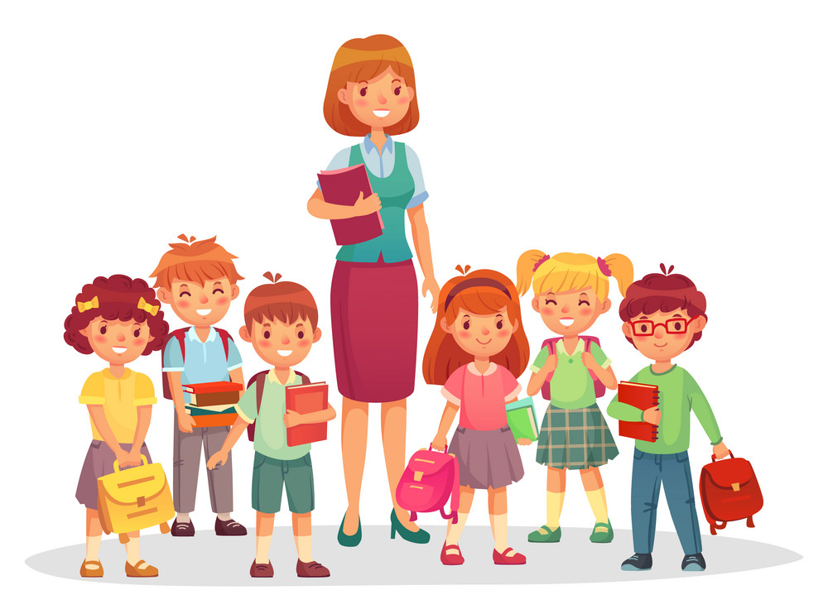
Математика
Розділ 7. Повторення та узагальнення вивченого
Сьогодні
Урок
№155
Ділення. Частини. Чисельник, знаменник

Slide 2
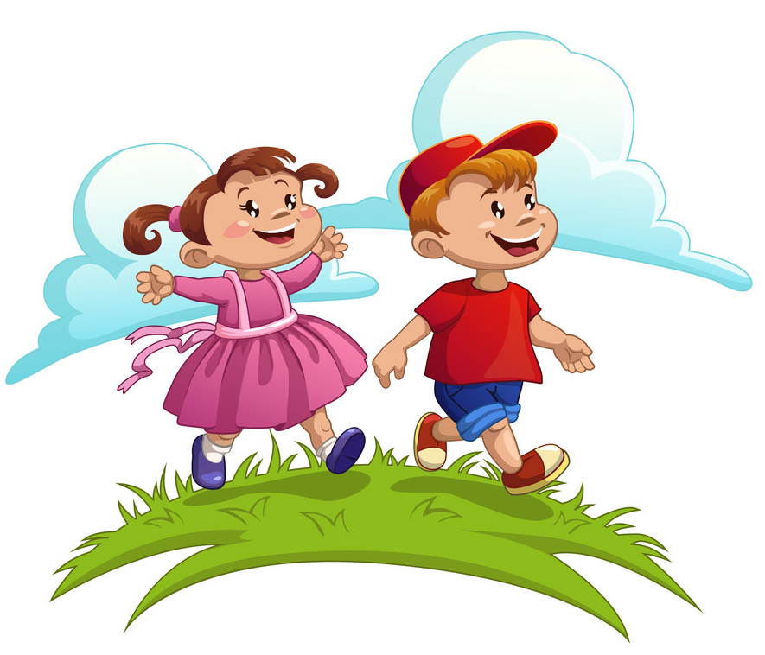
Сьогодні
19.05.2022
Організація класу.
Не урок, а справжнє свято,
Бо полинем у світи.
Мандруватимем завзято,
Юний друже, я і ти.
У поході будь уважним,
Добре думай, не спіши!
Знай, що вчитись завжди важко,
Легше буде у житті!

Slide 3
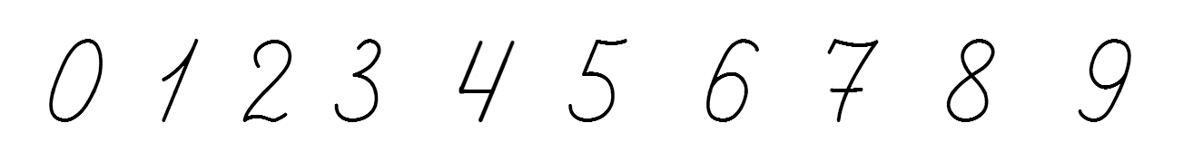
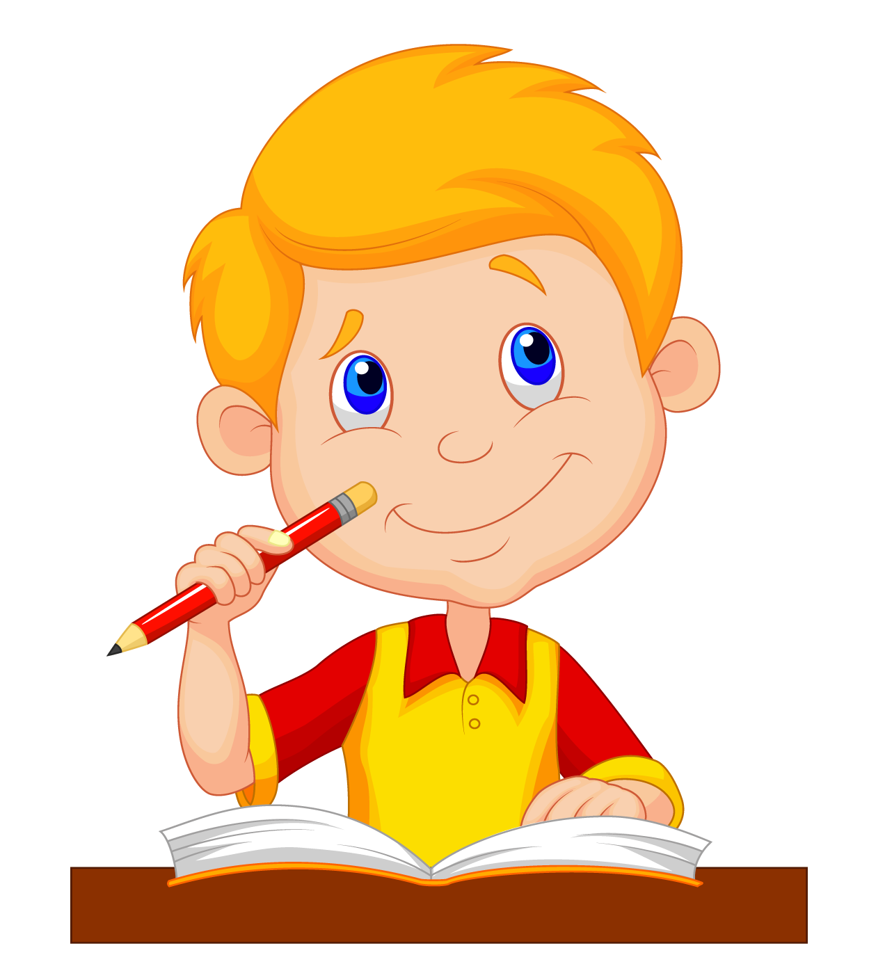
=
˗
+
∙
:
Сьогодні
Обчисли вирази і зроби перевірку усно
19.05.2022
74:2=
37
37∙2=74

Slide 4
=
˗
+
∙
:
Сьогодні
Обчисли вирази і зроби перевірку усно
19.05.2022
480:6=
80
80∙6=480

Slide 5
=
˗
+
∙
:
Сьогодні
Обчисли вирази і зроби перевірку усно
19.05.2022
840:3=
280
280∙3=840

Slide 6

=
˗
+
∙
:
Сьогодні
Розв’яжи рівняння усно, назви корені .
19.05.2022
x∙80=100-20
x:(46+34)=8
X=640

Slide 7
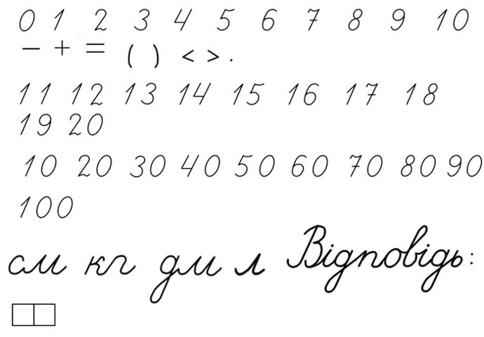
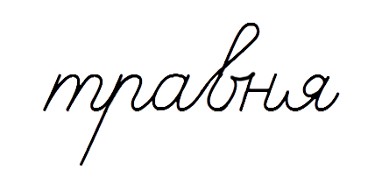
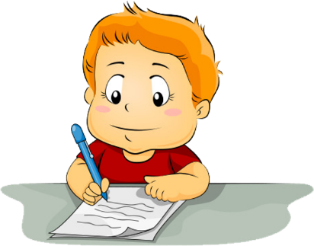

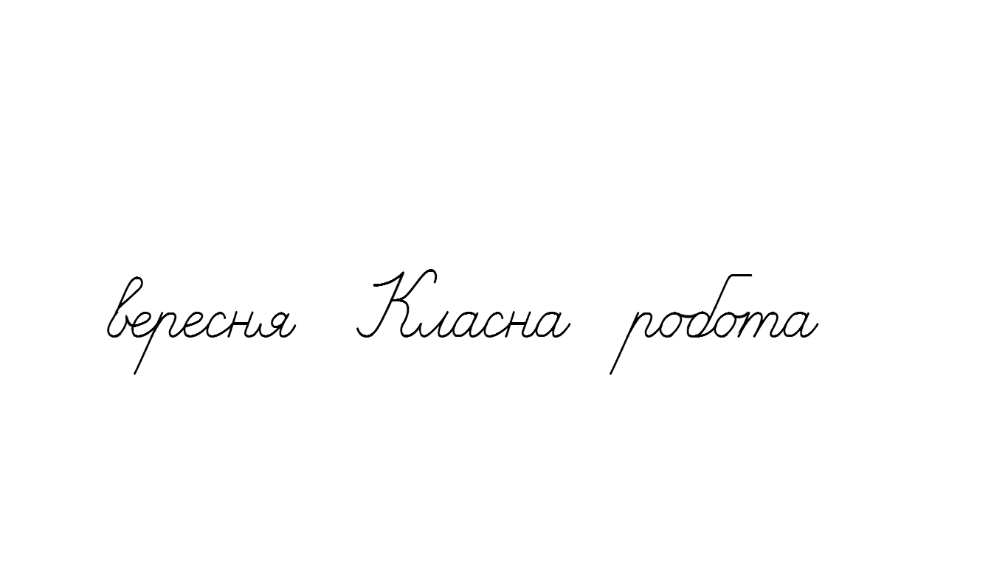
Сьогодні
19.05.2022
Каліграфічна хвилинка
Обчисли та запиши каліграфічно значення виразу 25-13+7

Slide 8
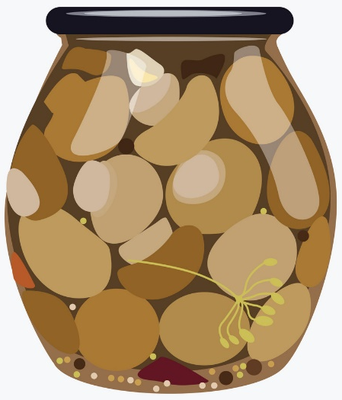
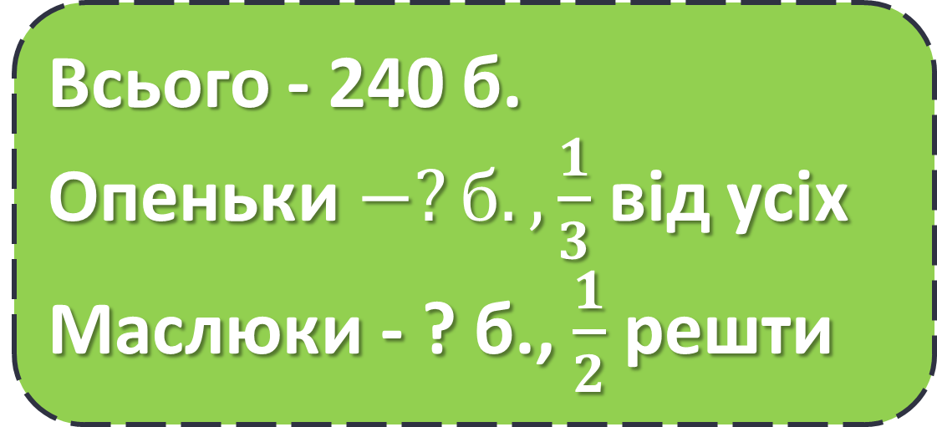
=
˗
+
∙
:
Сьогодні
Розв’яжи задачу
19.05.2022
Всього - 240 б.
Опеньки $−?б., \frac{1}{3}$ від усіх
Маслюки - ? б., $\frac{1}{2}$ решти
Підручник.
Номер
674

Slide 9
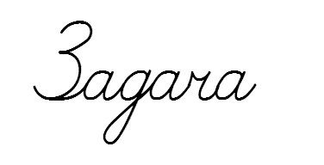
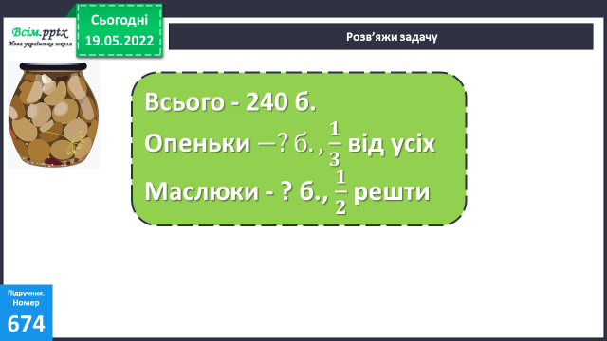
=
˗
+
∙
:
Сьогодні
Розв’яжи задачу
19.05.2022
1)
:
=
(б.) - опеньків.
2)
-
=
(б.) – решта грибів.
3)
:
=
(б.)
Відповідь: банок з опеньками та маслюками було порівну.
Підручник.
Номер
674

Slide 10

=
˗
+
∙
:
Сьогодні
Знайди по 2 значення змінних, щоб нерівності були істинні.
19.05.2022
20<a∙4<36
6
7
8
15<b:2<20
32
34
36
38
Підручник.
Номер
676

Slide 11
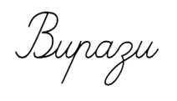
=
˗
+
∙
:
Сьогодні
Обчисли вирази
19.05.2022
:
+
-
=
+
-
=
+
:
∙
=
-
:
+
=
Підручник.
Номер
678

Slide 12


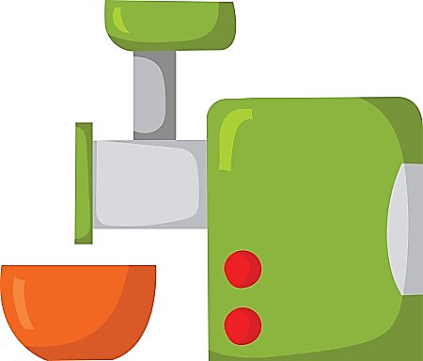
Сьогодні
19.05.2022
Вправа «Ранець – м'ясорубка – кошик»
корисні
знання
над цим варто замислитися
це мені потрібно

Slide 13
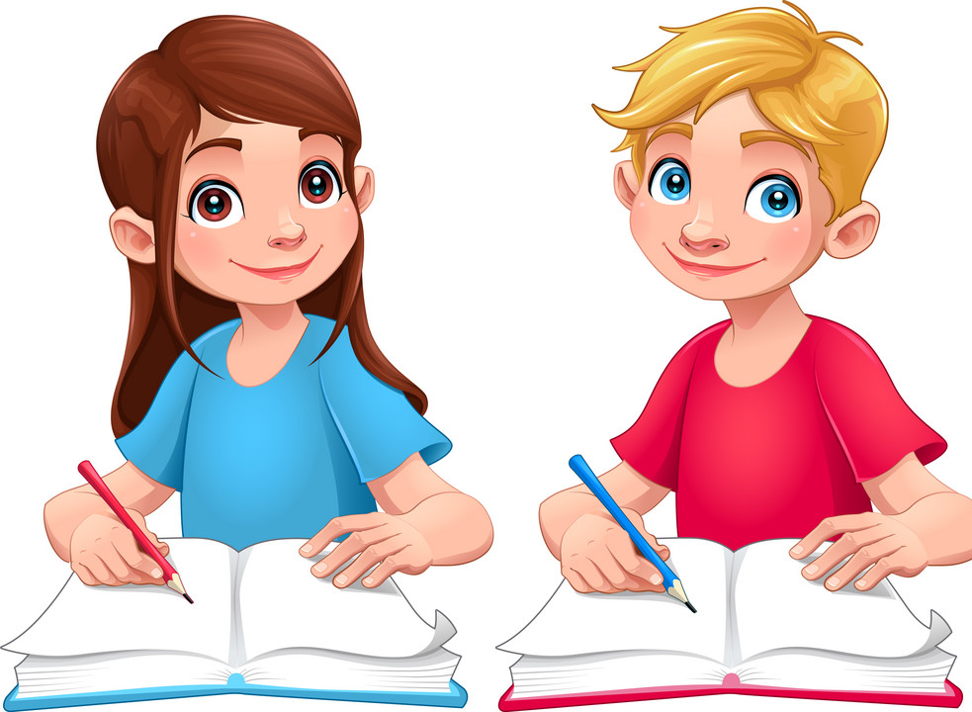
Сьогодні
19.05.2022
Домашнє завдання
Задача №679,
рівняння № 680.

